Slide 1

第5章 運算子與運算式
5-1 運算式的基礎
5-2 C語言的運算子
5-3 C語言的位元運算子
5-4 資料型態的轉換

Slide 2

5-1 運算式的基礎
5-1-1 什麼是運算式
5-1-2 運算式的種類

Slide 3
5-1-1 什麼是運算式-說明
C語言的「運算式」（Expressions）是由一序列的「運算子」（Operators）和「運算元」（Operands）組成，用來在程式中執行所需的運算任務。

Slide 4
5-1-1 什麼是運算式-C語言的運算式
  a
  b
  15
  -15
  a + b * 1
  a >= b
  a > b && a > 1
  a = b + 1
  (a = 1, a+1)
運算式的變數a、b和常數值1、15、-15是運算元，「+」、「*」、「>=」、「>」、「&&」、「=」、「,」為運算子。

Slide 5
5-1-1 什麼是運算式-優先順序（Precedence）
C語言提供多種不用運算子，在同一個運算式如果使用多個運算子時，為了讓運算式能夠得到相同的運算結果，運算式是以運算子預設的優先順序進行運算，如下所示：
  a + b * 2
因為運算子的優先順序*大於+，所以先計算b*2後才和a相加。在運算式可以使用括號推翻預設的運算子優先順序，如下所示：
  (a + b) * 2
目前的運算順序是先計算a+b，然後才乘2。

Slide 6
5-1-1 什麼是運算式-結合（Associativity）
運算式如果所有運算子都擁有相同優先順序，其執行順序是由結合（Associativity）決定。分為兩種如下：
  右左結合（Right-to-left Associativity）：運算式是從右到左執行運算子的運算，例如：運算式a=b=c+4是先計算b=c+4，然後才是a=b。
  左右結合（Left-to-right Associativity）：運算式是從左到右執行運算子的運算，例如：運算式a-b-c是先計算a-b的結果d，然後才是d-c。

Slide 7
5-1-2 運算式的種類-1
單運算元運算式（Unary Expressions）
單運算元運算式只包含一個運算元和「單運算元運算子」（Unary Operator），如下所示：
  -15
  +10
  x++
  --y
在C語言的!、-、+、++、--和~是單運算元運算子，這些運算子都擁有相同的優先順序，使用右左結合（Right-to-left Associativity）進行運算式的計算。

Slide 8
5-1-2 運算式的種類-2
二元運算式（Binary Expressions）
二元運算式包含兩個運算元，使用一個二元運算子來分隔，C語言的運算式大都屬於二元運算式，如下所示：
  a + b * 1
  c + d + e
第1個運算式是使用運算子優先順序執行運算。第2個運算式的2個運算子擁有相同優先順序，使用左右結合執行運算。
C語言的二元運算子大部分都是左右結合，只有指定運算式是右左結合，如下所示：
  a = b = c

Slide 9
5-1-2 運算式的種類-3
三元運算式（Ternary Expressions）
三元運算式包含3個運算元，在C語言只有一種三元運算子?:，如下所示：
  hour = (hour >= 12) ? hour-12 : hour;
上述三元運算子擁有(hour >= 12、hour-12和hour三個運算元。因為運算子擁有相同優先順序，所以使用右左結合（Right-to-left Associativity）進行運算式的計算。

Slide 10
5-2 C語言的運算子
5-2-1 運算子的優先順序
5-2-2 編譯時期運算子 – sizeof
5-2-3 算術運算子
5-2-4 遞增和遞減運算子
5-2-5 關係與邏輯運算子
5-2-6 指定運算子
5-2-7 逗號運算子

Slide 11
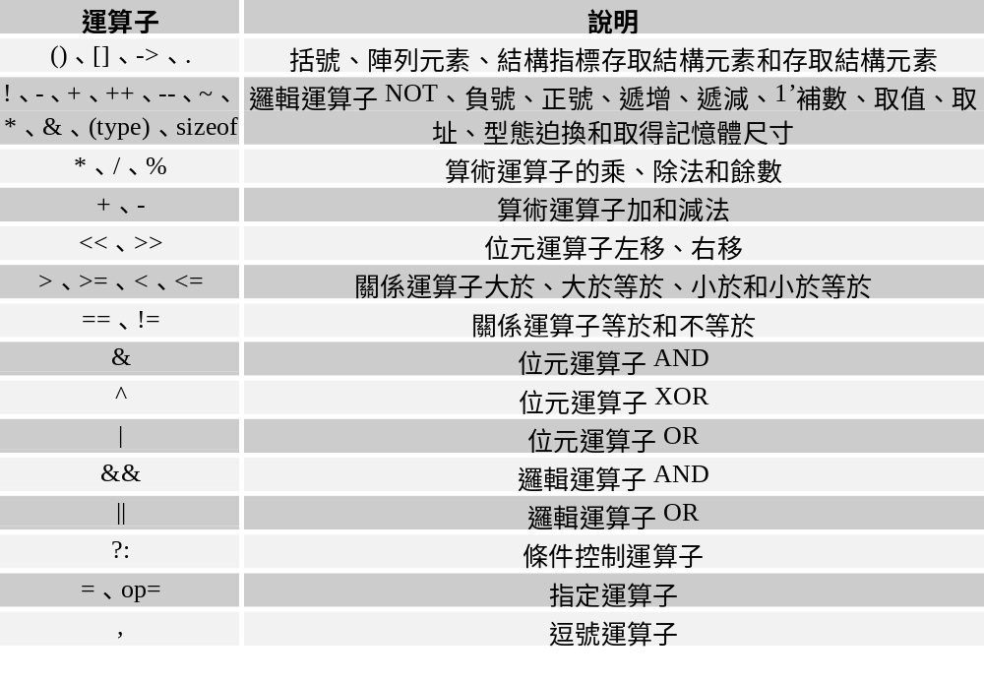
5-2-1 運算子的優先順序

Slide 12
5-2-2 編譯時期運算子 – sizeof(語法)
C語言的sizeof是一種單運算元運算子（Unary Operator），可以在編譯時期取得指定變數或資料型態佔用的記憶體空間的尺寸，以位元組為單位，sizeof運算的語法，如下所示：
整數常數值 = sizeof(型態名稱或變數名稱);
上述sizeof運算可以計算指定型態名稱或變數佔用的記憶空間，型態名稱需要使用括號括起，變數不用，資料型態可以是基本或延伸資料型態，其運算結果是無符號整數常數值的位元組數。

Slide 13
5-2-2 編譯時期運算子 – sizeof(範例)
例如：使用sizeof運算子取得char資料型態和變數test佔用的位元組數，如下所示：
  printf("char =%d\n",sizeof(char));
  printf("test =%d\n",sizeof test);
上述程式碼使用sizeof運算子取得資料型態char和變數test佔用的位元組數。

Slide 14
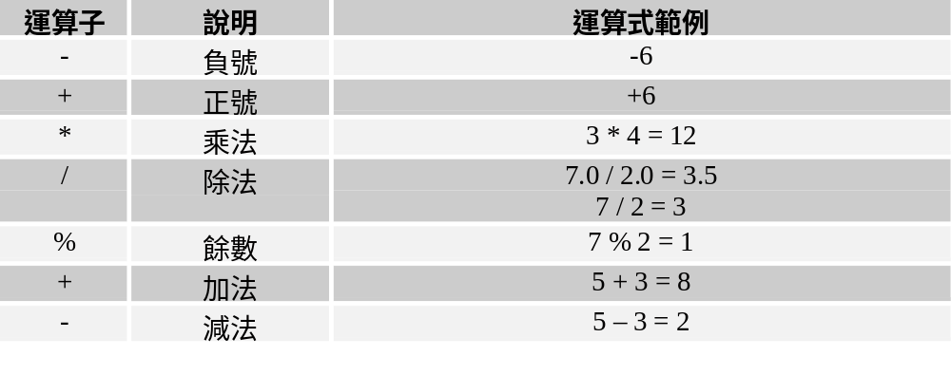
5-2-3 算術運算子-說明
C語言的「算術運算子」（Arithmetic Operators）可以建立數學的算術運算式（Arithmetic Expressions）。各種C語言算術運算子和運算式範例，如下表所示：

Slide 15
5-2-3 算術運算子-算術與指定運算式的組合
C語言在程式敘述中使用運算式可以有多種組合，例如：2個指定運算式，如下所示：
  a = 4 + 5;
  b = 6 + a;
上述運算式可以寫成：
  b = 6 + (a = 4 + 5)
上述運算式先計算括號用的運算式，指定運算子是右左結合，所以先計算4+5為9，然後指定給變數a，接著計算6 + a等於15，最後指定給變數b，所以運算結果的變數a是9，b是15。

Slide 16
5-2-3 算術運算子-使用算術運算子建立數學公式
在C語言只需使用算術運算子和變數，就可以建立複雜的數學運算式，例如：華氏（Fahrenheit）和攝氏（Celsius）溫度轉換公式，如下所示：
  f = (9.0 * c) / 5.0 + 32.0
華氏轉攝氏的公式，如下所示：
  c = (5.0 / 9.0 ) * (f - 32)

Slide 17
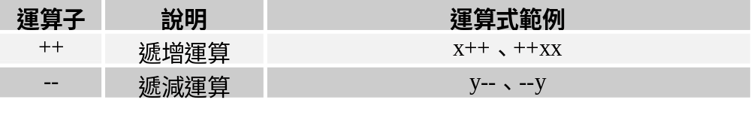
5-2-4 遞增和遞減運算子-說明
C語言的遞增和遞減運算子（Increment and Decrement Operators）是一種置於變數之前或之後的運算式簡化寫法，如下表所示：

Slide 18
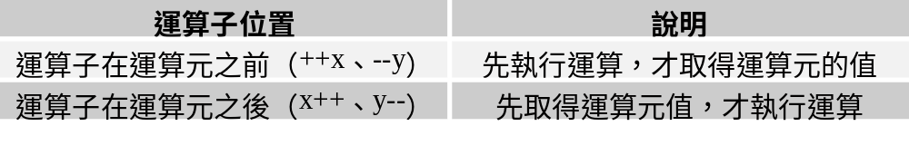
5-2-4 遞增和遞減運算子-使用在運算式
如果遞增和遞減運算子是使用在算術或指定運算式中，運算子在運算元之前或之後就有不同，如下表所示：
簡單的說，運算子在前面，變數值是立刻改變，如果在後面，表示在執行運算式後才會改變。

Slide 19
5-2-4 遞增和遞減運算子-使用在運算式(範例)
例如：運算子是在運算元之後，如下所示：
  x = 10;
  y = x++;
上述程式碼變數x的初始值為10，x++的運算子在後，所以之後才會改變，y值仍然為10，x為11。例如：運算元是在運算子之後，如下所示：
  x = 10;
  y = --x;
上述程式碼變數x的初始值為10，--x的運算子是在前，所以y為9，x也是9。

Slide 20
5-2-5 關係與邏輯運算子-說明
條件運算式（Conditional Expressions）是一種複合運算式，每一個運算元使用關係運算子（Relational Operators）連結建立關係運算式，多個關係運算式使用邏輯運算子（Logical Operators）連結，如下所示：
  a > b && a > 1
上述條件運算式使用左右結合（Left-to-Right Associativity）進行運算，先執行a > b的運算，然後才是a > 1。

Slide 21
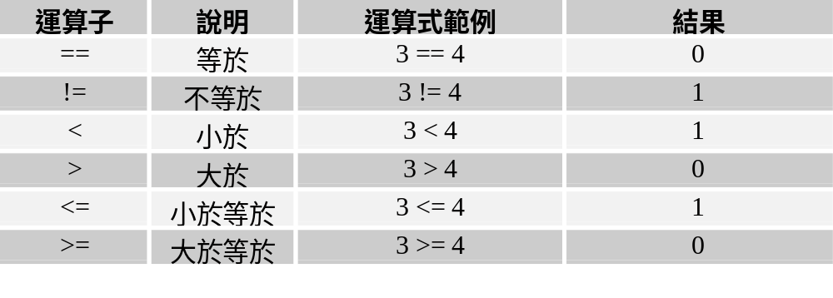
5-2-5 關係與邏輯運算子-範例
例如：「==」是判斷前後2個運算元是否相等，關係運算子的範例，如下表所示：

Slide 22
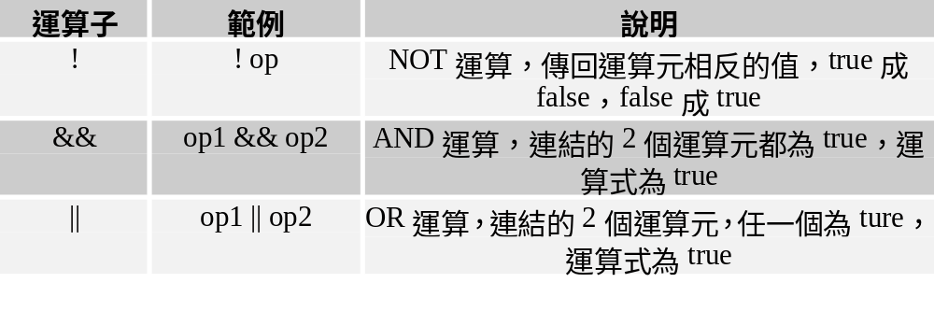
5-2-5 關係與邏輯運算子-邏輯運算子
邏輯運算子（Logical Operators）可以連結多個關係運算式建立複雜的條件運算式，如下表所示：

Slide 23
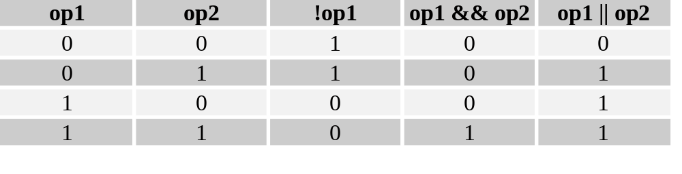
5-2-5 關係與邏輯運算子-真假值表
邏輯運算子的真假值表，如下表所示：

Slide 24
5-2-6 指定運算子-說明
指定運算式（Assignment Expressions）就是指定敘述「=」，可以將右邊運算元的值存入左邊的運算元，因此，左邊運算元需要能夠存入值，所以一定是變數。
C語言的指定運算子都擁有相同的優先順序，所以是使用右左結合（Right-to-Left associativity）來執行運算。

Slide 25
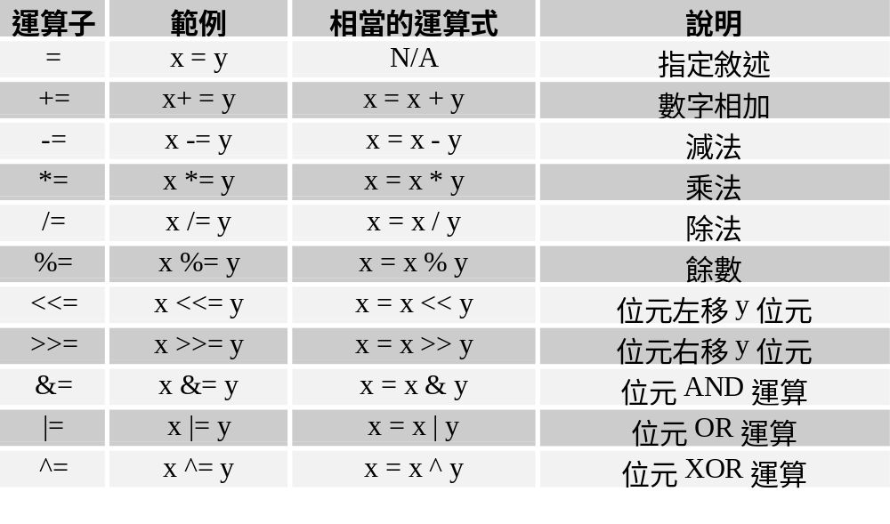
5-2-6 指定運算子-範例

Slide 26
5-2-7 逗號運算子
逗號運算式（Comma Expression）是使用「,」號連結多個運算式，可以執行一序列的運算，如下所示：
  x = (y = 5, y+2);
上述逗號運算式是使用左右結合進行運算，運算式依序從左邊的運算元開始，一一進行運算，直到最右邊的運算元，而最右邊的運算元是逗號運算式的值。以此例，先運算y=5，然後是5+2，所以運算式的值是7。

Slide 27
5-3 C語言的位元運算子
5-3-1 位元運算子-AND、OR和XOR運算
5-3-2 位元運算子-NOT運算
5-3-3 位元運算子-位移運算

Slide 28
5-3 C語言的位元運算子-說明
C語言提供六種「位元運算子」（Bitwise Operators），可以執行二進位值的左移或右移位元或位元的NOT（1’補數）、AND、XOR和OR位元運算。
在位元運算子建立的運算式只能使用整數運算元，包含char、short、int和long資料型態。

Slide 29
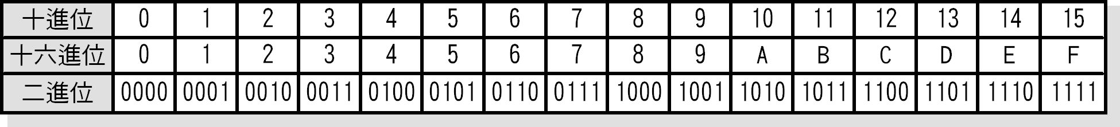
5-3 C語言的位元運算子-轉換表
位元運算主要是針對二進位數字表示法，筆者整理十進位、十六進位和二進位數字表示法的轉換表，如下表所示：

Slide 30
5-3 C語言的位元運算子-轉換範例
例如：十六進位值4EC，如下所示：
  4EC = 0100 1110 1100 = 010011101100
上述十六進位的每一個位數可以分別轉換成二進位數，最後可得二進位的轉換結果：010011101100。

Slide 31
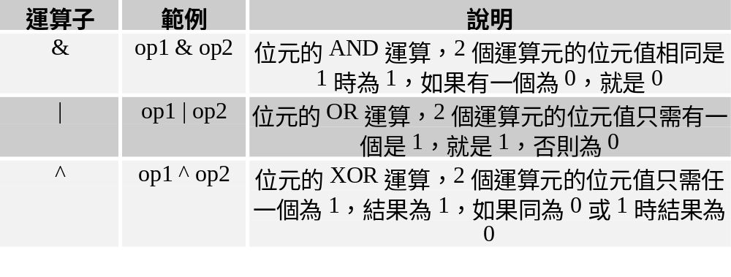
5-3-1 位元運算子-AND、OR和XOR運算(說明)
位元運算的NOT、AND、OR和XOR運算子類似前述的邏輯運算子，如下表所示：

Slide 32
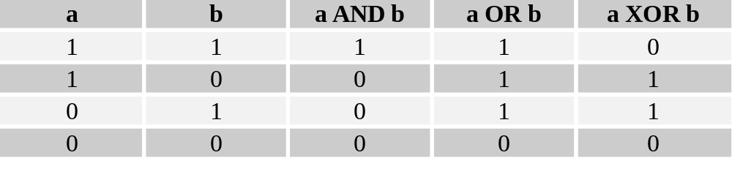
5-3-1 位元運算子-AND、OR和XOR運算(真假值表)
位元運算子結果（a和b代表二進位中的一個位元）的真假值表，如下表所示：

Slide 33
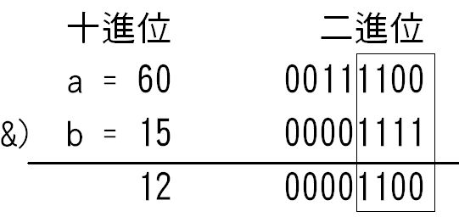
5-3-1 位元運算子-AND、OR和XOR運算(AND運算)
AND運算「&」通常是用來將整數值的一些位元遮掉，也就是說，當我們使用「位元遮罩」（Mask）和數值進行AND運算後，就可以將不需要的位元清成0，取出所需的位元。
例如：位元遮罩0x0f值可以取得char資料型態值中，低階4位元的值，如下所示：

Slide 34
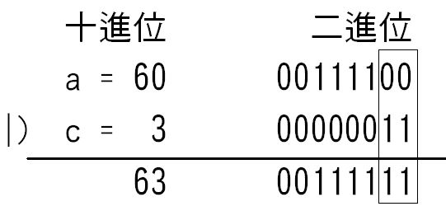
5-3-1 位元運算子-AND、OR和XOR運算(OR運算)
OR運算「|」可以將某些字元設為1。例如：OR運算式60 | 3，如下所示：

Slide 35
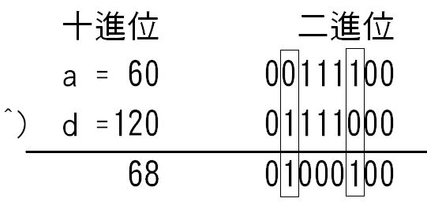
5-3-1 位元運算子-AND、OR和XOR運算(XOR運算)
XOR運算「^」是當比較的位元不同時，將字元設為1。例如：XOR運算式60 ^ 120，如下所示：

Slide 36
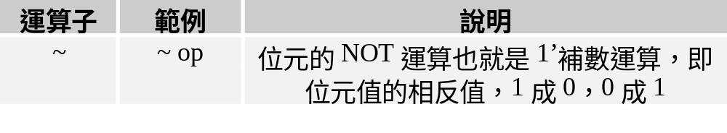
5-3-2 位元運算子-NOT運算
NOT運算是一種單運算元運算子，也就是1’補數運算，1’補數運算NOT可以反轉位元狀態值，所有1設為0，0設為1。例如：a的值為00101100，~a的值為11010011。

Slide 37
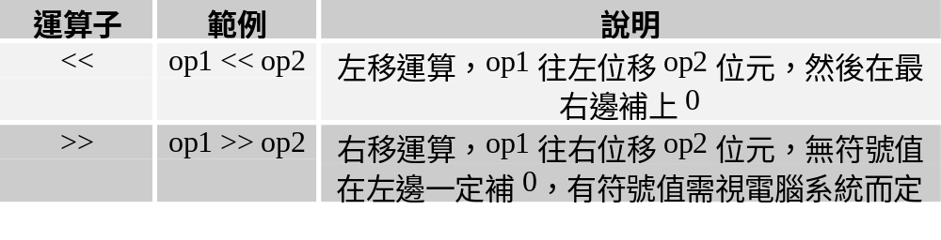
5-3-3 位元運算子-位移運算
(說明)
C語言的提供向左移（Left Shift）和右移（Right Shift）幾個位元的位移運算，如下表所示：

Slide 38
5-3-3 位元運算子-位移運算
(範例)
左移運算每移1個位元，相當於乘以2。右移運算每移1個位元，相當於是除以2。例如：原始十進位值3的左移運算，右邊補0，如下所示：
  00000011 << 1 = 00000110 ( 6)
  00000011 << 2 = 00001100 (12)
上述運算結果的括號就是十進位值。原始十進位值120的右移運算，左邊補0，如下所示：
  01111000 >> 1 = 00111100 (60)
  01111000 >> 2 = 00011110 (30)

Slide 39
5-4 資料型態的轉換
5-4-1 指定敘述的型態轉換
5-4-2 算術型態轉換
5-4-3 強迫型態轉換運算子

Slide 40
5-4 資料型態的轉換
「資料型態轉換」（Type Conversions）是因為運算式可能擁有多個不同資料型態的變數或常數值。例如：在運算式中擁有整數和浮點數的變數或常數值時，就需要執行型態轉換。
資料型態轉換是指轉換變數儲存的資料，而不是變數本身的資料型態，因為不同型態佔用的位元組數不同，在進行資料型態轉換時，例如：double轉換成float，變數資料就有可能損失資料或精確度。

Slide 41
5-4-1 指定敘述的型態轉換-說明
指定敘述的型態轉換規則很簡單，就是將「=」運算子右邊的運算式轉換成和左邊變數相同的資料型態，如下所示：
  a = b;
上述指定敘述的變數a和b如果是不同的資料型態，變數b的值會自動轉換成變數a的資料型態。

Slide 42
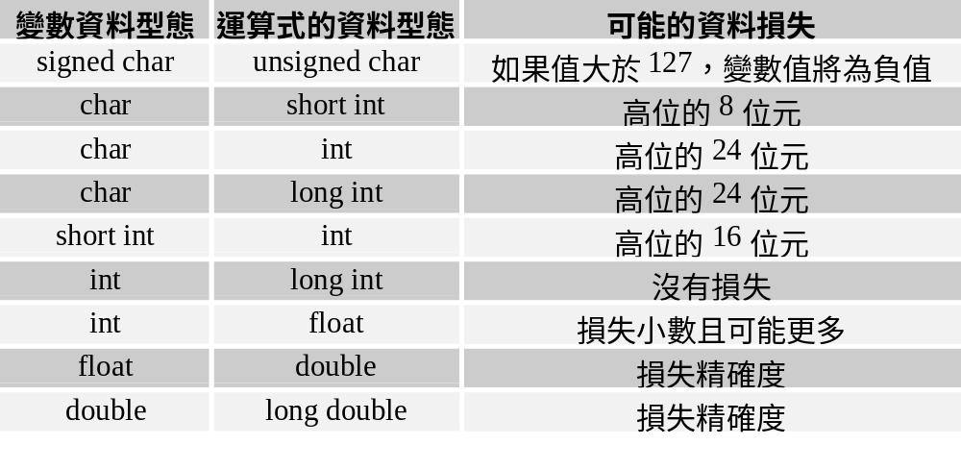
5-4-1 指定敘述的型態轉換-資料損失
C語言基本資料型態的指定敘述型態轉換，其可能的資料損失，如下表所示：

Slide 43
5-4-2 算術型態轉換-說明
「算術型態轉換」（Arithmetic Conversions）並不需要特別語法，運算式如果擁有不同型態的運算元，就會將儲存的資料自動轉換成相同資料型態且是運算元中範圍大的資料型態，運算式型態轉換的順序是型態數值範圍大者比較高，如下所示：
  long double > double > float > unsigned long > long > unsigned int > int

Slide 44
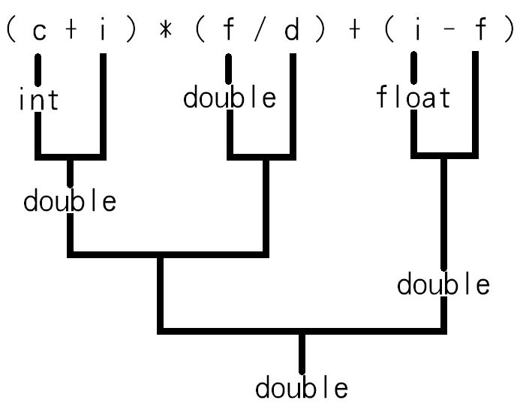
5-4-2 算術型態轉換-範例
例如：宣告char、int、float和double資料型態的變數c、i、f和d且指定初值，運算式(c+i)*(f/d)+(i-f)的型態轉換，如下圖所示：

Slide 45
5-4-3 強迫型態轉換運算子-語法
指定敘述和算術型的型態轉換都會自動進行型態轉換，不過有時，自動轉換的結果並不是預期結果，此時我們可以使用C語言的「型態轉換運算子」（Cast Operator）在運算式中強迫轉換資料型態，其語法如下所示：
  (型態名稱) 運算式或變數
上述語法可以將運算式或變數強迫轉換成前面括號的型態，注意！在型態名稱外一定需要括號。

Slide 46
5-4-3 強迫型態轉換運算子-範例
例如：整數和整數的除法17/5，其結果是整數3。如果需要精確到小數點，就不能使用算術型態轉換，而需要強迫將它轉換成浮點數，例如：a=17、b=5，如下所示：
  r = (float)a / (float)b;
上述程式碼將整數變數a和b都強迫轉換成浮點數float，我們也可以只強迫轉換其中之一，然後讓算術型態轉換自動轉換其它的運算元，此時17/5的結果是3.4。

